Slide 1



UNIVERSITATEA „DUNĂREA DE JOS” DIN GALAȚI
FACULTATEA DE AUTOMATICĂ, CALCULATOARE, INGINERIE
ELECTRICĂ ȘI ELECTRONICĂ
APLICAȚIE PENTRU PLANIFICARE INTELIGENTĂ UTILIZÂND TEHNICI DE AI
Coordonator științific,
Conf.dr.ing. Mihaela ȚIPLEA
Absolvent,
Liliana- Petruța ZANFIR
Galați
2025

Slide 2

Structura lucrării
1.
2.
Scopul și obiectivele proiectului
3.
Descrierea aplicației și a problemei abordate
4.
Tehnologii utilizate
5.
Arhitectura, funcționarea și metodologia aplicație
6.
Rezultate obținute
7.
Comparații AI vs algoritm clasic
Concluzii și perspective de dezvoltare

Slide 3




Scopul și obiectivele lucrării
Cum?
Integrarea unei soluții AI comparativ cu un algoritm clasic
Pentru ce?
Automatizarea procesului de generare a orarului universitar
Sub ce formă?
Oferirea unei aplicații web moderne și scalabile
De ce?
Reducerea timpului și a erorilor umane în planificare

Slide 4

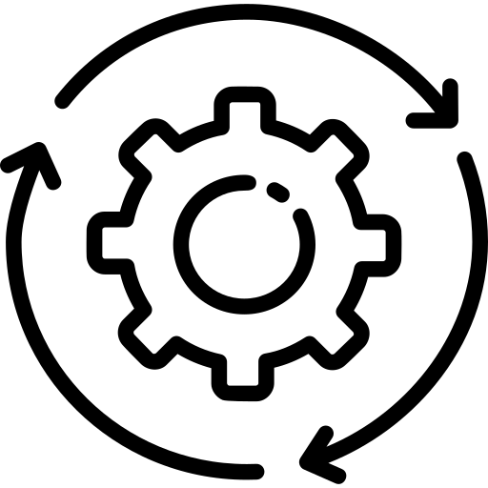




Descrierea aplicației și
a problemei abordate
Problemele orarelor realizate manual
Necesitatea automatizări și planificării academice
Generare orar cu AI și algoritm clasic
Soluție propusă: aplicație web modernă pentru generarea automată a orarului
Gestionare completă: profesori, săli, grupe, reguli

Slide 5

Tehnologii utilizate și metode de generare
🖥 Frontend:
React + Bootstrap (UI modern, responsive)
01
🤖 Generare orar AI:
OpenAI GPT-4
02
🐍 Backend:
Flask (Python) — API REST pentru logica aplicației
03
🤖 Generare orar Clasic:
04
algoritm Python cu reguli proprii
🗄 Bază de date:
05
📈 Export:
MySQL — stocare profesori, săli, grupe, reguli, orare
PDF (ReportLab, PyPDF2) și Excel (xlsxwriter)
06

Slide 6

Arhitectura, funcționarea și metodologia aplicație
Arhitectură
pe 3 niveluri
  React (UI) → Flask (API) → MySQL (DB)
🗂️
Flux principal
  Introducere date → generare orar →
  validare automată → export PDF/Excel
🔄
Metodologie
  Generare orar fie cu AI (GPT-4), fie cu algoritm clasic Python
⚙️
Validare
  Structură JSON și reguli academice aplicate automat
✅

Slide 7
Comparație AI vs algoritm clasic
1
Aspect
Flexibilitate
Timp execuție
Adaptabilitate
Mentenanță
AI - GPT-4
Algoritm clasic Python
🔵🔵🔵🔵🔵 adaptare instantă
2
🔵🔵 modificări manuale
🔵🔵🔵🔵 rapid
3
🔵🔵🔵🔵 similar, static
🔵🔵🔵🔵🔵 scalabil, învață
🔵 rigid, greu de extins
4
🔵🔵🔵🔵 simplu
🔵🔵 necesită rescriere
5

Slide 8


Rezultate obținute
Flexibilitate și adaptabilitate superioară prin soluția AI comparativ cu algoritmul clasic, cu export rapid în PDF și Excel.
Economie semnificativă de timp și eliminarea erorilor umane, validare automată a structurii și restricțiilor.
Automatizarea generării orarului universitar, eliminând procesele manuale.
Avantajele AI
Digitalizare completă a planificării
Reducere timp și erori

Slide 9

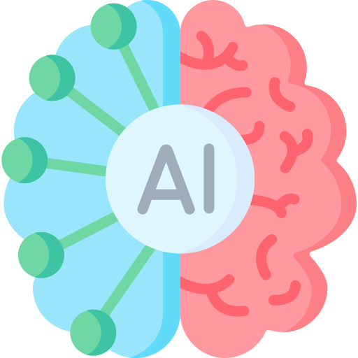

Perspective de dezvoltare
Extinderea funcționalităților aplicației
profiluri utilizatori (admin, profesor, student)
notificări automate
Optimizare tehnică și AI
testare modele AI locale
generare offline
Adaptare și mobilitate
orare pentru examene / extra
aplicație Android / iOS

Slide 10
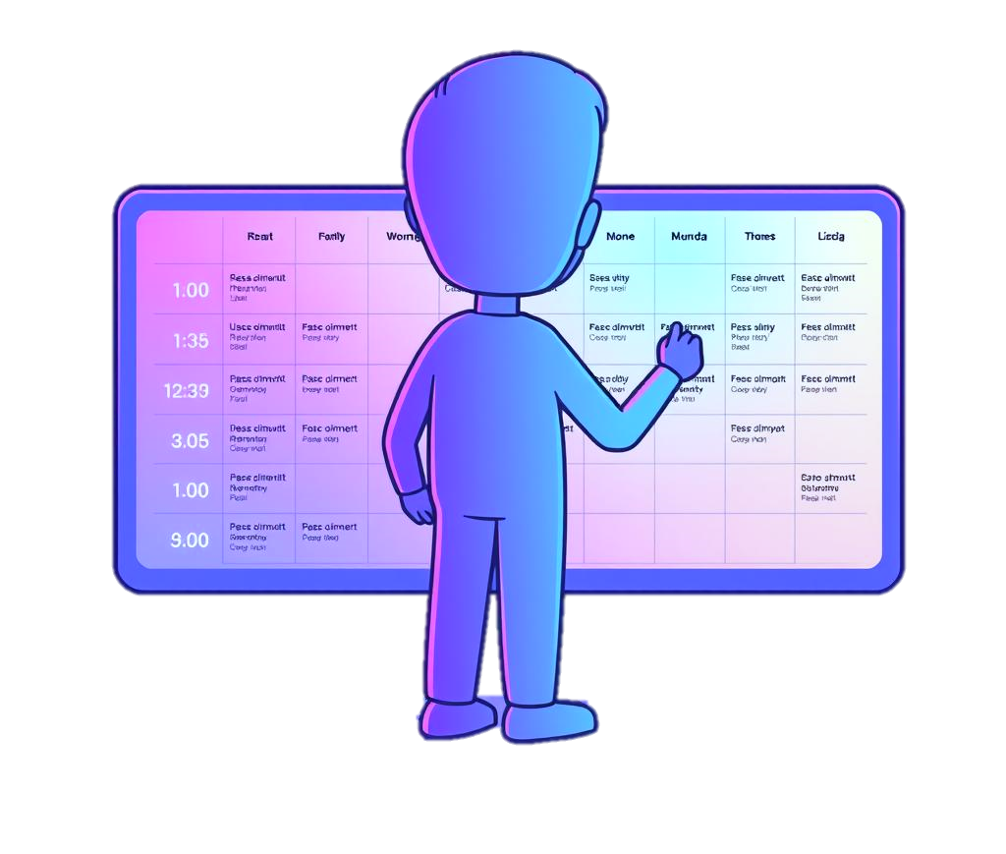
Vă mulțumesc pentru atenție!
„Success is the sum of small efforts, repeated day in and day out.”
— Robert Collier

